Slide 1
[WebDesign]
Diagramação para Web
PUB - Programas Utilitários Básicos
Mariano Pimentel
pimentel@uniriotec.br
UNIRIO, Out 2006
Mariano Pimentel
<number> / 7
UNIRIO, OUT 2006

Slide 2


Diagramação
Disposição dos espaços a serem ocupados pelos elementos (cabeçalho, títulos, textos, ilustrações, legendas, etc.) de livro, jornal, cartaz, anúncio, etc.
Mariano Pimentel
<number> / 7
UNIRIO, OUT 2006

Slide 3
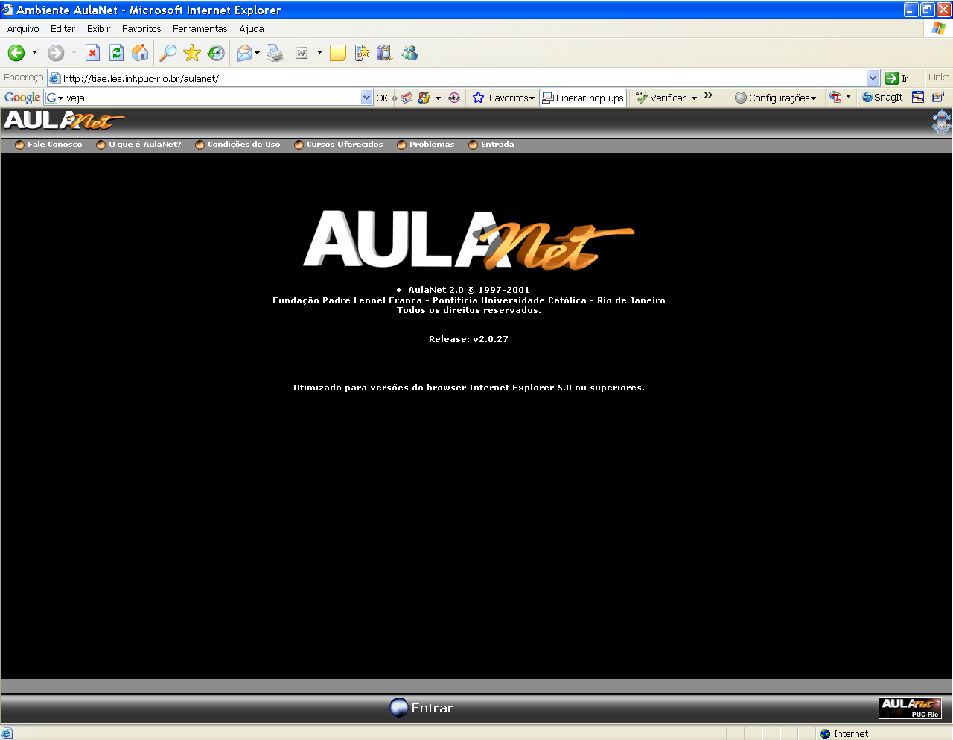
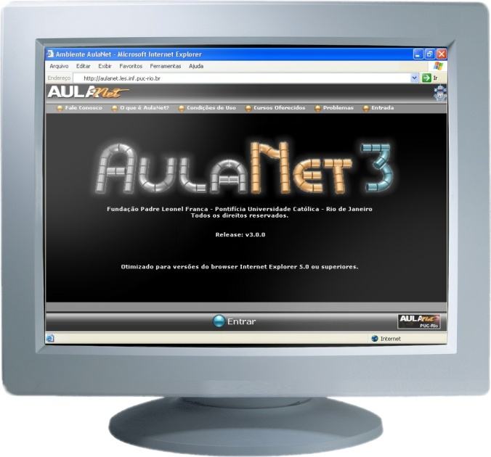


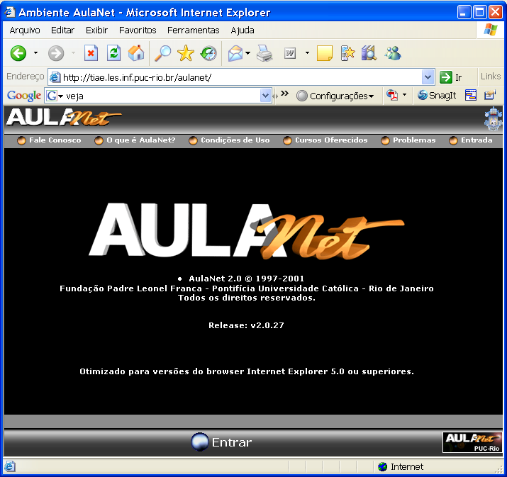
Diagramação para Web: espaço variado
Problema: imprevisibilidade das dimensões do dispositivo de apresentação
  Qual o tamanho do monitor?
  Em que resolução será visualizado (800x600, 1024x768, 1280x1024)?
  Quais as dimensões da janela em que a página está sendo visualizada?
Mariano Pimentel
<number> / 7
UNIRIO, OUT 2006

Slide 4
Diagramação para Web: espaço variado
Problema: imprevisibilidade das dimensões do dispositivo de apresentação
  Qual o tamanho do monitor?
  Em que resolução será visualizado (800x600, 1024x768, 1280x1024)?
  Quais as dimensões da janela em que a página está sendo visualizada?
2006 | Higher | 1024x768 | 800x600 | 640x480 | Unknown
July | 19% | 58% | 17% | 0% | 6%
January | 17% | 57% | 20% | 0% | 6%
2005
July | 14% | 55% | 25% | 0% | 6%
January | 12% | 53% | 30% | 0% | 5%
2004
July | 10% | 50% | 35% | 1% | 4%
January | 10% | 47% | 37% | 1% | 5%
2003
July | 8% | 43% | 44% | 2% | 5%
January | 6% | 40% | 47% | 2% | 5%
2002
October | 6% | 38% | 49% | 2% | 5%
Hoje, a maioria (77%)
já usa uma resolução 1024x768 ou superior
Há 3 anos atrás,
a maioria usava resolução 800x600
ou inferior
Nos próximos anos: resolução maior e
mais diversificada
Ainda hoje, há uma considerável parcela (17%) com resolução de 800x600
http://www.w3schools.com/browsers/browsers_stats.asp
Mariano Pimentel
<number> / 7
UNIRIO, OUT 2006

Slide 5
Diagramação para Web: elástica
Soluções 1: Diagramação “elástica”
  A página se ajusta às dimensões disponíveis (uso de porcentagem)
  Vantagem:
  A página PODE ser visualizada em qualquer resolução de monitor
  Desvantagem:
  É difícil elaborar um bom visual que fique adequado para ser visualizado numa dimensão fixa:
  tamanho das fontes é fixo,
  tamanho das imagens é fixo,
  mas o espaço é variável!
100%
20%
80%
Mariano Pimentel
<number> / 7
UNIRIO, OUT 2006

Slide 6
Diagramação para Web: fixo (mínimo)
Soluções 2: Diagramação “fixa”
  A página ocupa um espaço pré-determinado (ex.: 800x600)
  Desvantagem:
  A página NÃO pode ser visualizada em qualquer resolução de monitor
  Vantagem:
  É mais fácil elaborar um visual que fique adequado para ser visualizado numa dimensão fixa:
  tamanho das fontes é fixo,
  tamanho das imagens é fixo,
  e o espaço também é fixo!
750px
150px
600px
Mariano Pimentel
<number> / 7
UNIRIO, OUT 2006

Slide 7
Diagramação para Web: execução
Diagramação realizada através de:
  Frames e Tabelas: desaprovada (deprecated)
  CSS: recomendada
  Elabore para os Navegadores mais usados (InternetExplorer x FireFox)
  Alternativa: Flash
    Requer que esteja instalado plugin de visualização no cliente
    Desenvolvimento mais caro
    Difícil manutenção: inadequado para sites com mais do que algumas páginas
      Útil para escrever um hot-site, um “cartão-de-visitas” na web
      Inadequado para sites com, digamos, 10 ou mais páginas
    Baixa integração com outras linguagens: inadequado para sites interativos (ex.: comércio eletrônico)
2006 | IE7 | IE6 | IE5 | Fx | Moz | N7/8 | O7/8/9
October | 3.1% | 54.5% | 3.2% | 28.8% | 2.4% | 0.3% | 1.4%
June | 1.6% | 58.2% | 4.3% | 24.9% | 2.2% | 0.3% | 1.4%
January | 0.2% | 60.3% | 5.5% | 25.0% | 3.1% | 0.5% | 1.6%
Mariano Pimentel
<number> / 7
UNIRIO, OUT 2006

